Slide 1
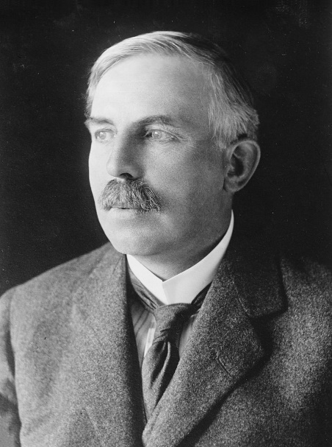
２学年 化学基礎 授業資料 No.21 ≪ 原子の構造 ≫
教科書 P44 ,45（ Ａ．原子、原子の構造、質量数 ）
２年（ ）組（ ）席 名前（ ）
■今日の流れ
アーネスト ラザフォード
Ernest Rutherford
(1871 - 1937)
①：原子とは何かを確認する。
②：原子の構造を確認する。
③：元素記号と名称を２０個覚える。
イギリスの
物理学者
化学者
【NOTE】
■原子：
英語で（１． ）← という意味
※炭素原子の大きさは、約（ ）nm
1[nm] = [m] ＝ [m]
※極めて大きな数や小さな数値は、（２． ）を使って表すと便利である。
■原子の構造

Slide 2
（例） ヘリウム原子
（ ）
マイナス（－）の電気を持つ
（ ）
電気を持たない
（ ）
プラス（＋）の電気を持つ
（ ）
プラス（＋）の電気を持つ
ヘリウム原子１個
≪重要≫
①：電気（電荷）には、（ ）と（ ）の２種類がある。
②：どんな原子でも、（ ）の数と（ ）の数は同じである。
③：原子に含まれる（ ）の数は、原子の（ ）ごとに決まっており、
この陽子の数を、その原子の（ ）という。

Slide 3
練習問題１． 次の元素記号で示された原子について、原子番号、陽子の数、電子の数を
整理しよう。
₈O
元素記号
原子の名前
原子番号
陽子の数
電子の数
₃Li
₁₇Cl
₂₀Ca
₅₃ I
練習問題２． 次の①～⑤の文章について、正しければ〇、間違っていれば×を記入せよ。
①：原子の種類は、陽子の数によって決められている。
②：水素原子の陽子の数は３コである。
③：炭素原子には、陽子が６コ、電子が７コ含まれている。
④：₁₁Naには、陽子が１１コ含まれている。
⑤：原子番号８の原子は酸素である。
① | ② | ③ | ④ | ⑤

Slide 4
課題 元素の周期表を見て、原子番号１番（Ｈ）～２０番（Ｃａ）の元素名を覚えよ。
※授業の最後に小テストを行います！！
□覚え方
水兵リーベ 僕 の 船 ななまがり シップス クラーク 閣下
すい へい
ぼく
ふね
かっ か
H
He
Li
Be
B
C
N
O
F
Ne
Na
Mg
Al
Si
P
S
Cl
Ar
K
Ca
水素,ヘリウム,リチウム,ベリリウム,ホウ素,炭素,窒素,酸素,フッ素,ネオン,ナトリウム,マグネシウム,アルミニウム
ケイ素 リン 硫黄 塩素 アルゴン カリウム カルシウム
印
評価

